Slide 1
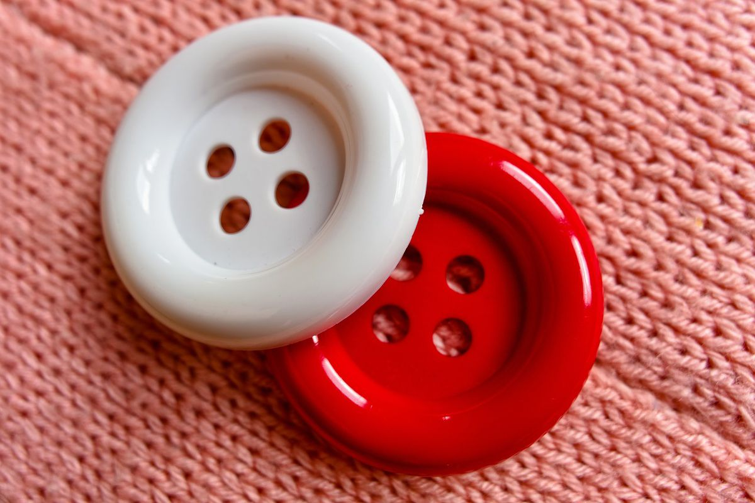
Навчання грамоти
Читання
Післябукварний період
Урок 120
«Казка про ґудзик»
Марії Солтис-Смирнової

Slide 2
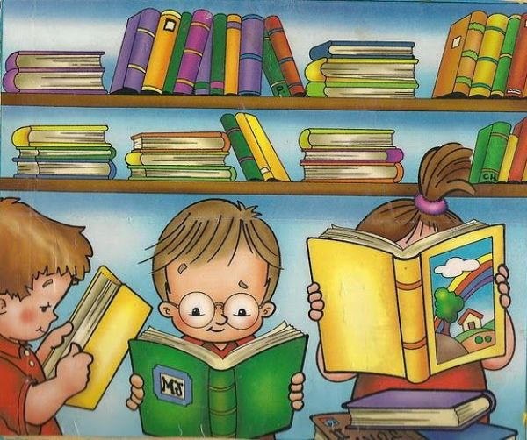
Налаштуйся на роботу
Ось знову лунає дзвінок,
Запрошує всіх на урок.
Будемо дружно ми працювати,
Створювати та фантазувати.

Slide 3
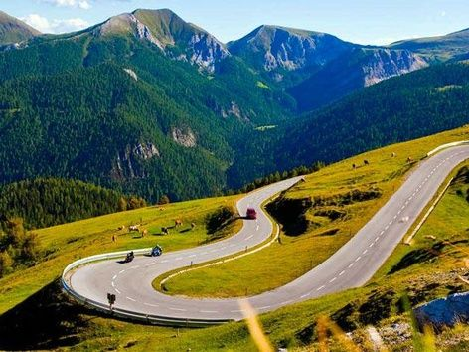
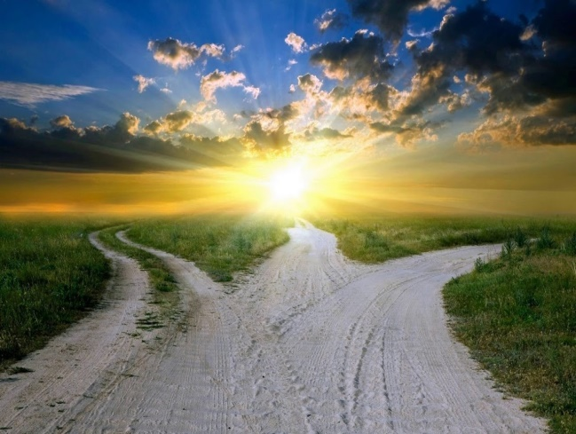
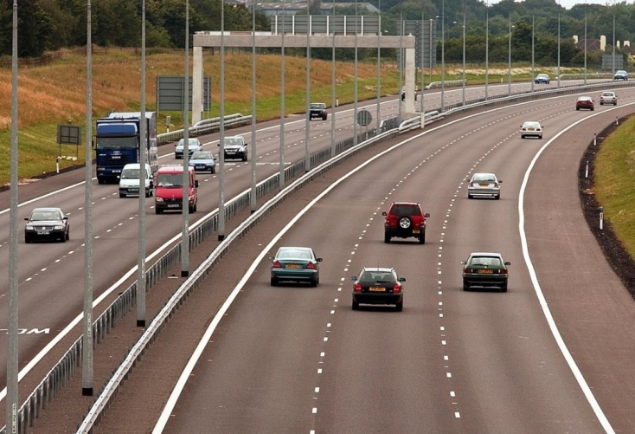
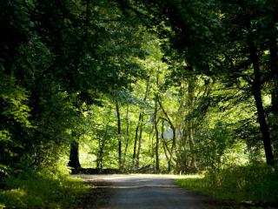
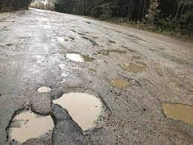
Психологічне налаштування «Дорога»
Дороги можуть бути різноманітними. Переглянь ілюстрації. Яка дорога передає твій стан зараз? Поясни, чому?

Slide 4
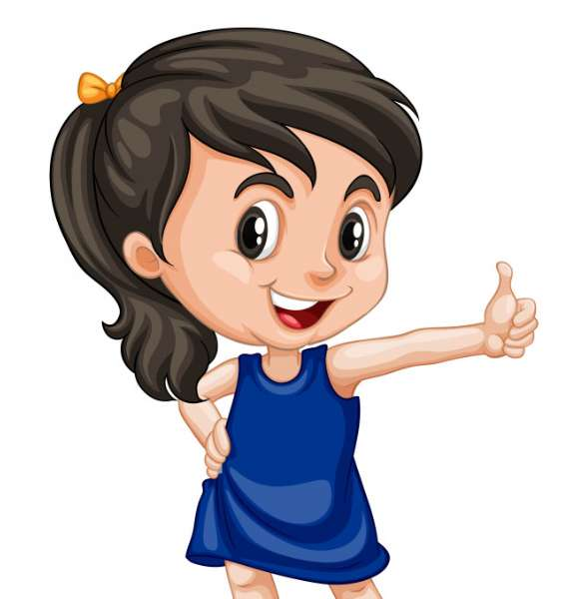
Гра «Додай слово»
урок.
Ок-ок-ок – розпочався наш _____
день.
Ен-ен-ен – за вікном весняний _____
клас.
Ас-ас-ас – у нас дуже гарний ______
в путь
Уть-уть-уть – вирішаємо ми _____

Slide 5
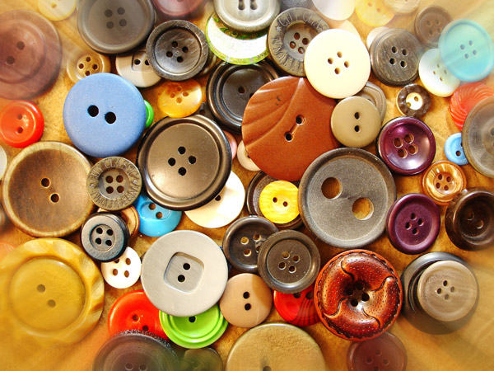
Відгадай загадку
Ледь помітний він,
маленький… То квадратний,
то кругленький… Як його ти відірвеш, то штани не застібнеш.
ґудзик

Slide 6
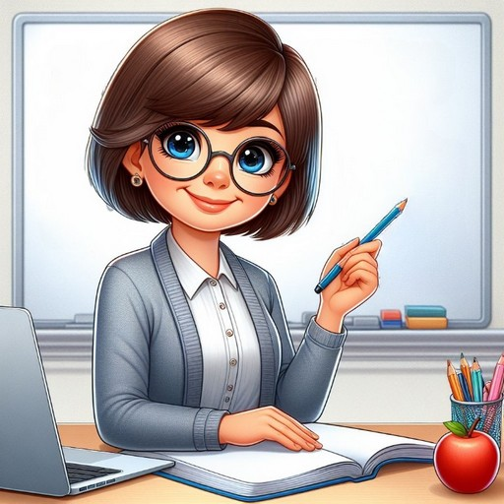
Повідомлення теми уроку
Сьогодні на уроці читання ми попрацюємо з «Казкою про ґудзик»
Марії Солтис-Смирнової.
Дізнаємось, яка пригода сталася з ґудзиком. Проаналізуємо поведінку головного героя.
Повторимо і розподілимо у дві колонки слова-назви предметів

Slide 7
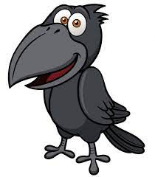
Прочитай скоромовку
Ґава ґудзика на ґанку
загубила на світанку.
Ґава ґудзика шукала,
ґерґотіла, ґерґотала...
Яку картину ти уявляєш, коли читаєш цю скоромовку?
Придумай заголовок до скоромовки.
Розкажи скоромовку напам’ять
Як думаєш, що станеться з ґудзиком в «Казці про ґудзик»

Slide 8
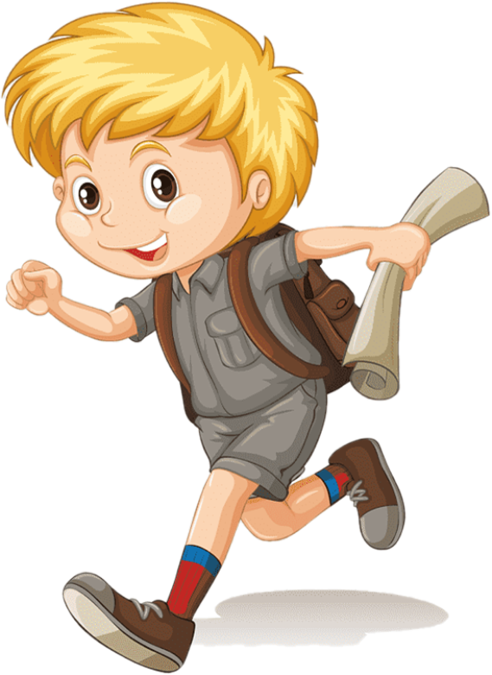
Читаємо уважно
сорочечка
тепленька
зручна
найчастіше
улюблена
маленький
пальчики
м’ячик
найчастіше зачепив
закотився
відірвався
позіхаючи
викотився
лоскотали
пришивала

Slide 9
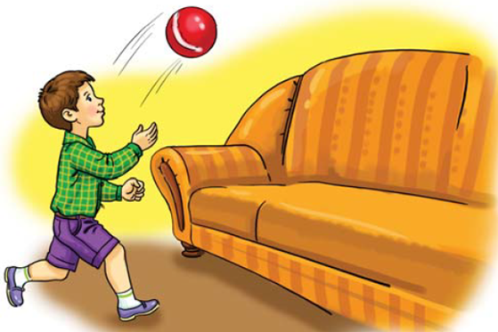
«Казка про ґудзик» Марії Солтис-Смирнової
У малого Артемка була сорочечка. Така тепленька і зручна, що хлопчик носив її найчастіше. І мала вона ґудзики на рукавах. Малюк їх не дуже любив. Тому часто ті ґудзики крутив.
Одного разу Артемко знову одягнув улюблену сорочечку. Узяв він ґудзика на рукаві, щоб покрутити. Та раптом маленький зелений кружечок залишився у нього між пальчиками. Хлопчик розтулив долоньку, і ґудзик упав на підлогу.
За мить малюк уже забув про пригоду. Він побіг по свого смугастого м’ячика. Зачепив ніжкою відірваного ґудзика, і той закотився під диван.
Увечері матуся помітила згубу.
— У тебе ґудзичок відірвався. Ти його не бачив?
— Ні, — сказав Артемко, позіхаючи.
Підручник.
Сторінка
123-124

Slide 10
«Казка про ґудзик» Марії Солтис-Смирнової
Наступного ранку мама почала пошуки. Шукала серед іграшок, біля ліжечка і під столиком. Але ґудзичка не було.
Ґудзичок вже перестав вірити, що його хтось знайде. Та матуся взяла віника й почала замітати. Коли замітала коло дивана, за віником відразу ж викотився загублений ґудзичок. Через якусь годинку його легенько лоскотали голка з ниткою. То мама Артемка пришивала ґудзика до сорочечки.
Який же радий був хлопчик, коли одягнув улюблену сорочечку. Усі зелененькі ґудзички були на місці. Тепер він навіть не крутив їх, а тільки легенько погладжував.
Підручник.
Сторінка
123-124

Slide 11
Запитання до уважного читача
Про кого розповідається в тексті?
Яка пригода сталася з Артемком?
Хто знайшов ґудзика?
Що мама зробила з ґудзиком?
Як по-іншому можна назвати текст?
Як ставився Артемко до ґудзиків на початку тексту і в кінці? Поясни, чому його ставлення змінилось.
Знайди в тексті і прочитай, як ґудзик відірвався, як ґудзик знайшовся.
Чи є в тебе улюблений одяг? Розкажи про нього.

Slide 12
Розглянь малюнок. Розкажи історію ґудзика
Чи траплялися в твоєму житті такі випадки, коли доводилося щось губити,
а потім знаходити?
Які почуття ти при цьому переживав/ла?

Slide 13
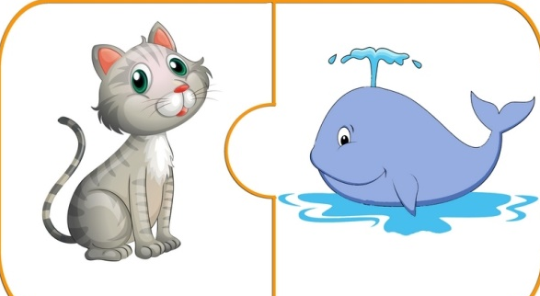
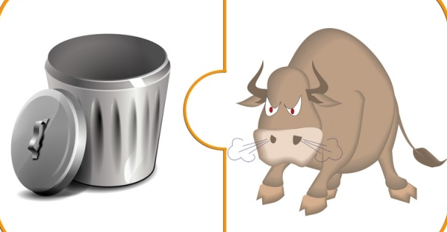
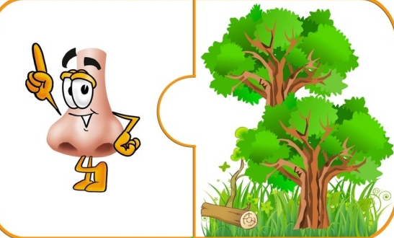
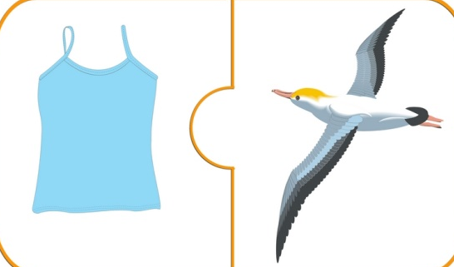
Робота в зошиті
Гра «Чарівні слова» Назви слова, які відрізняються однією буквою. На які питання відповідають ці слова? Розподіли слова в дві колонки.
Хто?
Що?
Кіт
Бак
Кіт - кит
Бак – бик
кит
ніс
бик
ліс
чайка
майка
Склади речення з одним із слів.
Ніс – ліс
Майка – чайка

Slide 14
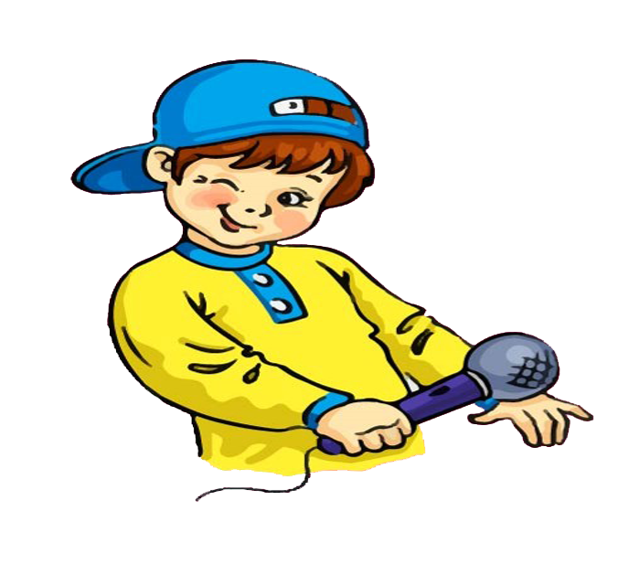
Вправа «Мікрофон»
Що читали на уроці?
Розкажи скоромовку напам’ять?
Що спільного у скоромовці і «Казці про ґудзик»?
Що цінного узяв/ла для себе з цього уроку?

Slide 15
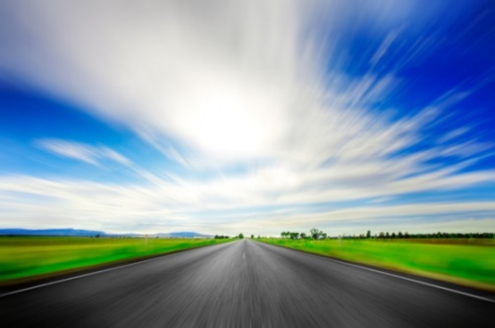
Рефлексія
Вибери дорогу, якою визначиш свої знання і вміння на уроці
Всі завдання виконав/ла правильно.
Йду вперед впевнено
Деякі завдання виконав/ла неправильно.
Багато завдань виконав/ла неправильно.
Маю ще попрацювати з ними

Slide 16
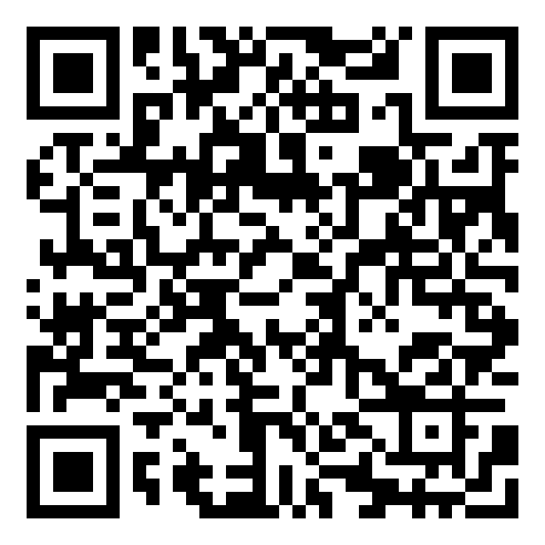
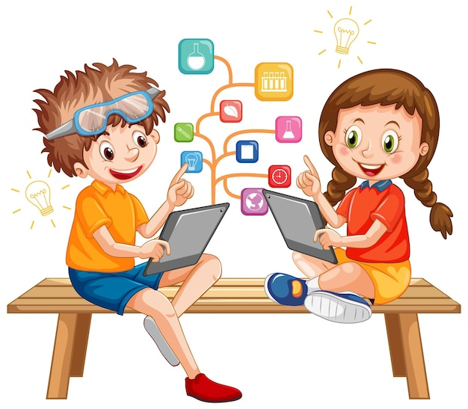
Online завдання
Відскануй QR-код або натисни жовтий круг!

